Slide 1

TUTORAGGIO GENETICA
ANNO 25-26
Link Google Meet: https://meet.google.com/qma-xyuy-wtj
Contatti: ferriero.1913456@studenti.uniroma1.it

Slide 2

PRESENZE
Indicare:
Matricola;
E-mail Sapienza;
Canale di appartenenza
PRENOTAZIONI
Prenotarsi ai tutoraggi su e-learning al link:
https://forms.gle/oG2NrkLoNX8GJ3ka6
LINK DRIVE
https://drive.google.com/drive/folders/1CEegeJOWIl2zLm7_Z9nm9d8VXaCEzmEv?usp=sharing
Per i PPT della lezione e per lo svolgimento degli esercizi.
Importante: Per la visualizzazione accedere con email: @studenti.uniroma1.it

Slide 3
Mappe per delezione.
Le mappature per delezione vengono usate per mappare la posizione di diversi alleli in un singolo gene.
Co-infettando con diversi ceppi di batteriofagi T4 un ceppo di E. coli è possibile vedere, analizzando mutazioni e delezioni, in che posizione sono presenti determinate mutazioni.
In particolare:
  Se dall’incrocio ottengo una progenie selvatica → ricombinazione → le mutazioni/delezioni non si sovrappongono e la ricombinazione può avvenire. Vengono indicate con +.
  Se dall’incrocio non ottengo una progenie → no ricombinazione → le mutazioni/delezioni si sovrappongono, e la ricombinazione non può avvenire. Vengono indicate con -.
Vengono usati due ceppi di E. coli:
  ceppo B → permette la sopravvivenza sia di batteriofagi T4 selvatici sia di batteriofagi T4 mutanti.
  ceppo K → non permette la sopravvivenza dei batteriofagi T4 mutanti, ma consente solo quella dei batteriofagi T4 selvatici.

Slide 4
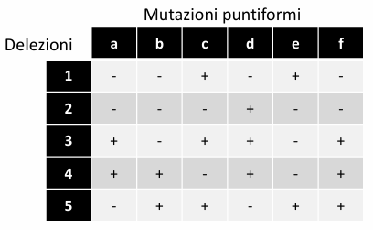
Esercizio 1.
6 mutanti puntiformi nel gene rII: a – b – c – d – e – f del fago λ, sono stati fatti ricombinare nel ceppo B di E. coli con 5 delezioni dello stesso gene: 1 – 2 – 3 – 4 – 5.
I risultati della ricombinazione sono indicati nella tabella, dove: + indica che dopo l’incrocio si ottengono ricombinanti selvatici, mentre – indica che dopo l’incrocio si ottengono solo i mutanti incapaci di sviluppare lisi in un ceppo K di E. coli.
Si disegni una mappa del gene rII indicando l’estensione delle delezioni e le posizioni delle 6 mutazioni (a-b-c-d-e-f).
Notes:
Eserciziario

Slide 5
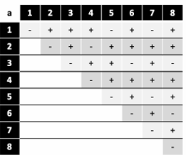
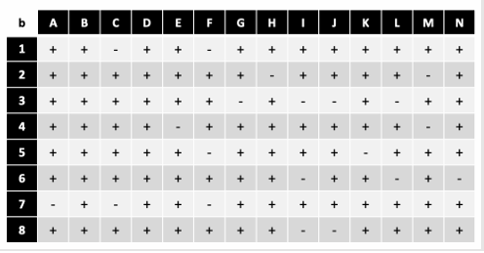
Esercizio 2.
In un esperimento di mappatura di geni richiesti per la formazione del capside del batteriofago T4 sono state utilizzate 8 delezioni: 1 – 2 – 3 – 4 – 5 – 6 – 7 – 8. Il test di complementazione in E. coli K(λ) ha prodotto i risultati nella tabella a dove: + → lisi / – → assenza di lisi.
  Quanti gruppi di complementazione ci sono?
Successivamente si fa un test di mutagenesi indotta con EMS il quale ha permesso di isolare 14 mutazioni (a, b, c, d, e, f, g, h, i, j, k, l, m) che determinano una formazione dei capsidi alterata. Ciascun mutante è stato fatto ricombinare con le delezioni identificate precedentemente in E. coli B e la progenie risultante è stata utilizzata per infettare E. coli K(λ). I risultati sono mostrati nella tabella b dove: + → lisi / – → assenza di lisi.
  Disegnare la mappa delle delezioni ed inserire le mutazioni trovate.

Slide 6
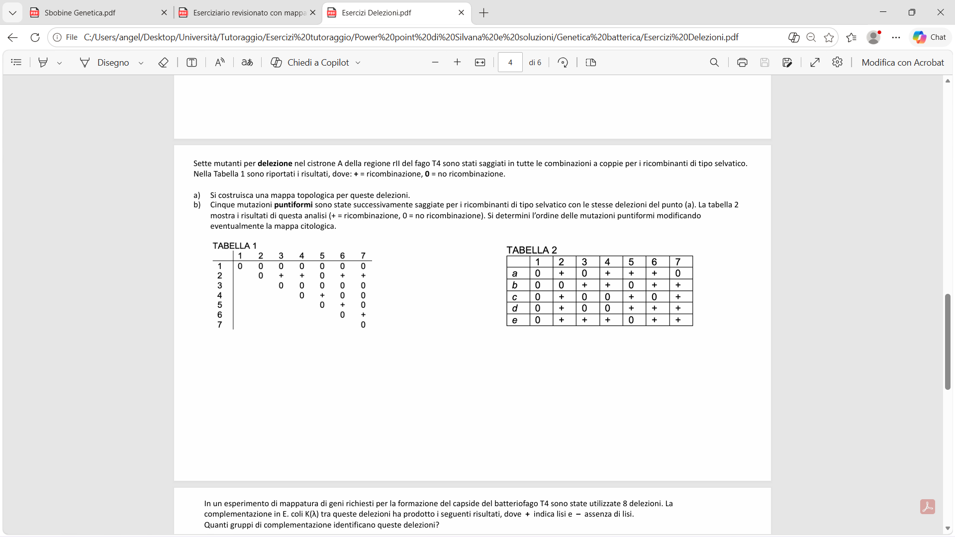
Esercizio 3.
7 mutanti per delezione nel cistrone A della regione rII del fago T4 sono saggiati a coppie per individuare i ricombinanti di tipo selvatico. In questo modo è stata costruita la Tabella 1, dove:
+ → ricombinazione;
0 → no ricombinazione.
Costruire la mappa di queste delezioni.
Vengono prese 5 mutazioni puntiformi che vengono saggiate per i ricombinanti di tipo selvatico con le delezioni del punto 1. I risultati di questa analisi sono mostrati nella Tabella 2 ( + → ricombinazione; 0 → no ricombinazione). Si determini l’ordine delle mutazioni puntiformi eventualmente modificando la mappa citologica.
Notes:
Cistrone = definizione di gene da parte di Benzer. Esercizio silvana

Slide 7
Genetica batterica.
Le mutazioni nei geni batterici possono determinare variazioni nella crescita su terreno minimo o donare una resistenza permettendo la crescita su un terreno contenente antibiotici.
Nel caso di antibiotici le mutazioni possono rendere i batteri antibiotico-resistenti e quindi i mutanti saranno in grado di crescere anche su terreni contenenti antibiotici.
Nel caso di mutazioni che determinano cambiamenti nei geni metabolici si può osservare la perdita di sviluppo su terreni minimi.
Terreno minimo → terreno contenente solo la fonte di carbonio, Sali e acqua, senza nessun altro nutriente.
In particolare, definiamo:
  Ceppi protrotrofi: dei ceppi batterici che sono in grado di crescere su un terreno minimo.
  Ceppi auxotrofi: sono dei ceppi batterici che non sono in grado di crescere su un terreno minimo perché hanno perso la capacità di sintetizzare o metabolizzare specifici nutrienti. Questi ceppi per crescere su un terreno necessitano che i nutrienti per cui sono difettivi vengano forniti dall’esterno.

Slide 8
Genetica batterica.
I plasmidi possono conferire caratteristiche specifiche al batterio che lo porta, ad esempio: resistenza ad antibiotici o complementare mutazioni.
I batteri, nel loro citoplasma, possono contenere dei segmenti di DNA circolare extracromosomici, definiti plasmidi
Internalizzazione da parte del batterio di materiale genetico presente nell’ambiente esterno.
Trasformazione
I batteri sono in grado di trasferirsi materiale genetico direttamente quando possono entrare in contatto. Questo trasferimento prevede dei batteri donatori e dei batteri riceventi. I batteri donatori sono dotati di un particolare plasmide definito plasmide F. Il plasmide F in alcuni casi può essere integrato nel genoma batterico, in questo caso si hanno i ceppi Hfr. Lo scambio del materiale genetico avviene attraverso la formazione del pilo coniugativo.
I batteri possono scambiarsi materiale genetico attraverso 3 meccanismi
Coniugazione
Scambio di materiale genetico attraverso i batteriofagi, in cui durante il ciclo litico nel fago viene incapsidato parte del genoma batterico.
La probabilità che due geni vengano trasferiti insieme durante questo processo viene definita frequenza di co-trasduzione.
Trasduzione

Slide 9
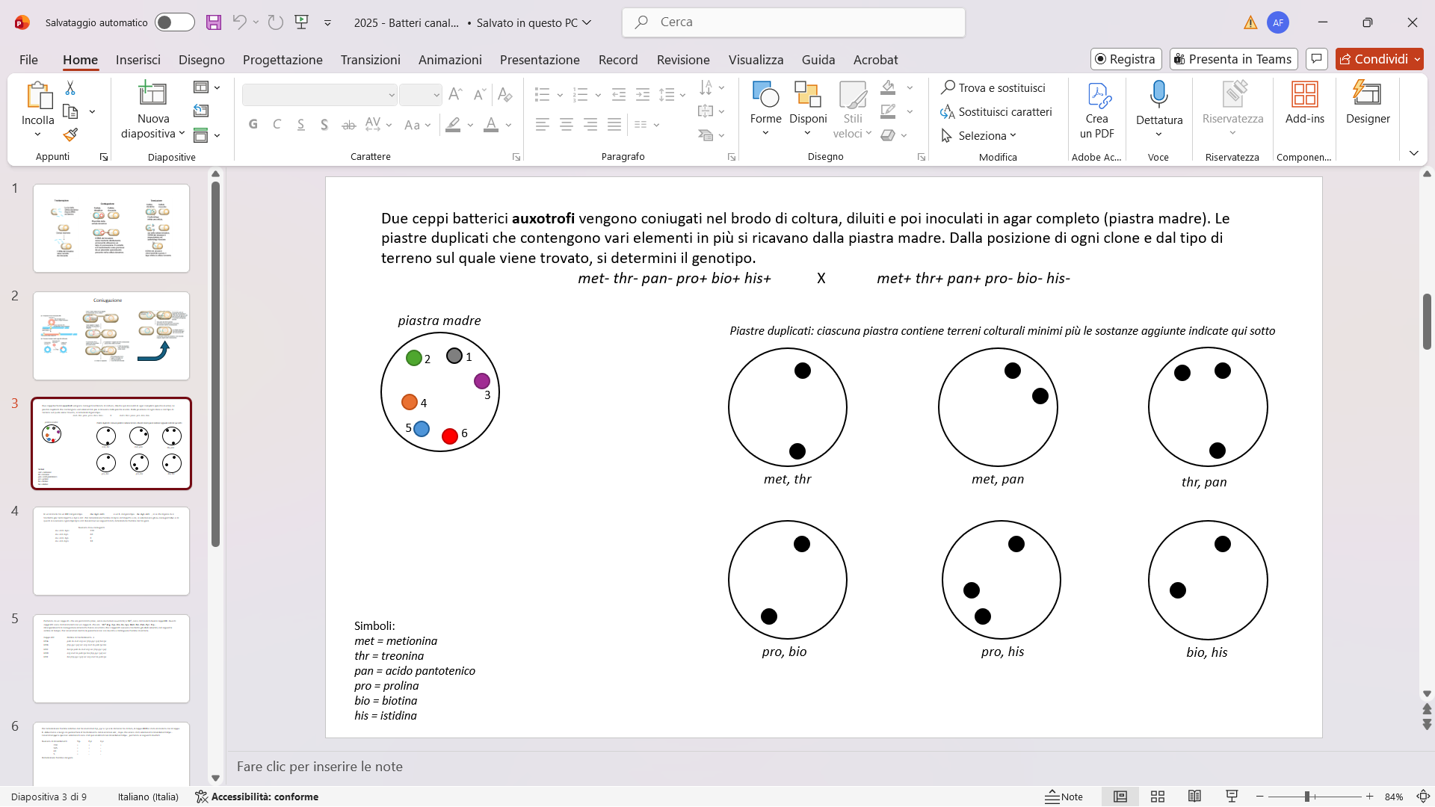
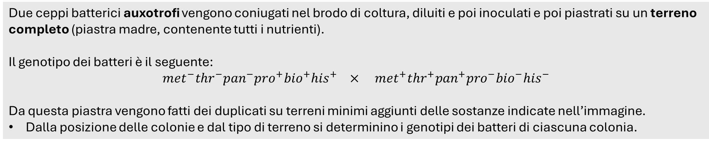
Esercizio 4.
Due ceppi batterici auxotrofi vengono coniugati nel brodo di coltura, diluiti e poi inoculati e poi piastrati su un terreno completo (piastra madre, contenente tutti i nutrienti).
Il genotipo dei batteri è il seguente:
$${met}^{−}{thr}^{−}{pan}^{−}{pro}^{+}{bio}^{+}{his}^{+} × {met}^{+}{thr}^{+}{pan}^{+}{pro}^{−}{bio}^{−}{his}^{−}$$
Da questa piastra vengono fatti dei duplicati su terreni minimi aggiunti delle sostanze indicate nell’immagine.
Dalla posizione delle colonie e dal tipo di terreno si determinino i genotipi dei batteri di ciascuna colonia.
Notes:
Silvana canale 2

Slide 10
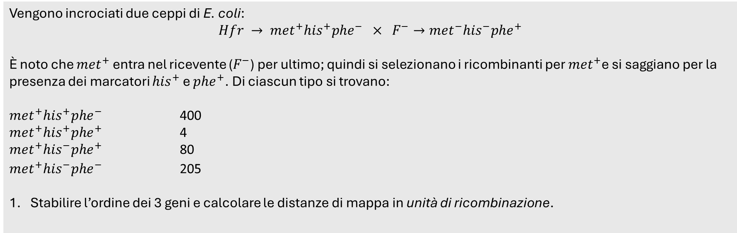
Esercizio 5.
Vengono incrociati due ceppi di E. coli:
$$Hfr → {met}^{+}{his}^{+}{phe}^{−} × F^{−}→{met}^{−}{his}^{−}{phe}^{+}$$
È noto che ${met}^{+}$ entra nel ricevente ($F^{−}$) per ultimo; quindi si selezionano i ricombinanti per ${met}^{+}$e si saggiano per la presenza dei marcatori ${his}^{+}$ e ${phe}^{+}$. Di ciascun tipo si trovano:
${met}^{+}{his}^{+}{phe}^{−}$ 400
${met}^{+}{his}^{+}{phe}^{+}$ 4
${met}^{+}{his}^{−}{phe}^{+}$ 80
${met}^{+}{his}^{−}{phe}^{−}$ 205
Stabilire l’ordine dei 3 geni e calcolare le distanze di mappa in unità di ricombinazione.
Notes:
Silvana canale 3

